Slide 1
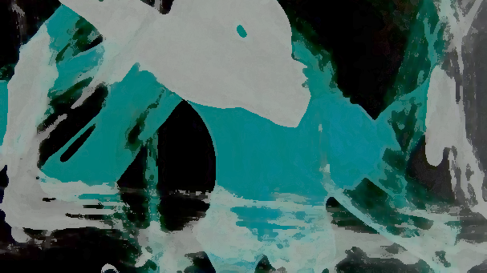
Dessine-moi un Mouton : Apprentissage et évolution du DEssin chez les Hominidés
Utilisation de l’IA
PI: Marie Pelé et Cédric Sueur
Doctorants: Benjamin Beltzung et Lison Martinet
Collaborateurs: Jérôme Pansanel, Jérôme Hosselet

Slide 2
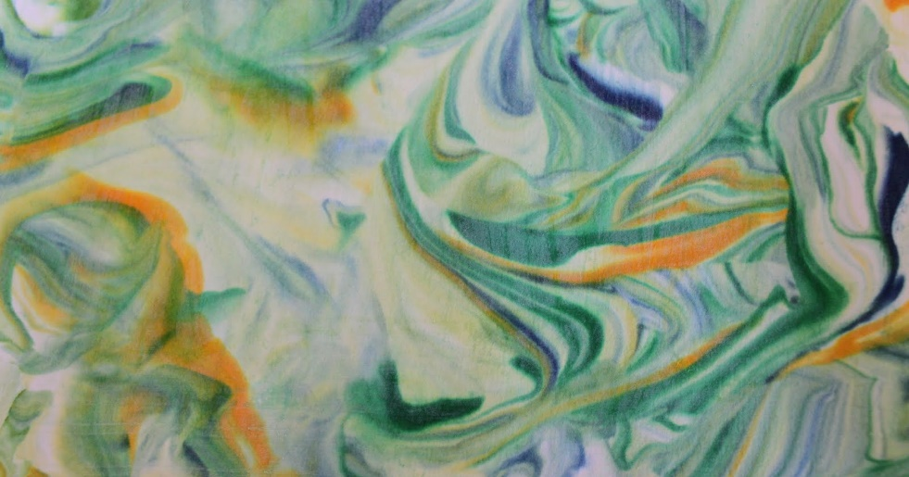
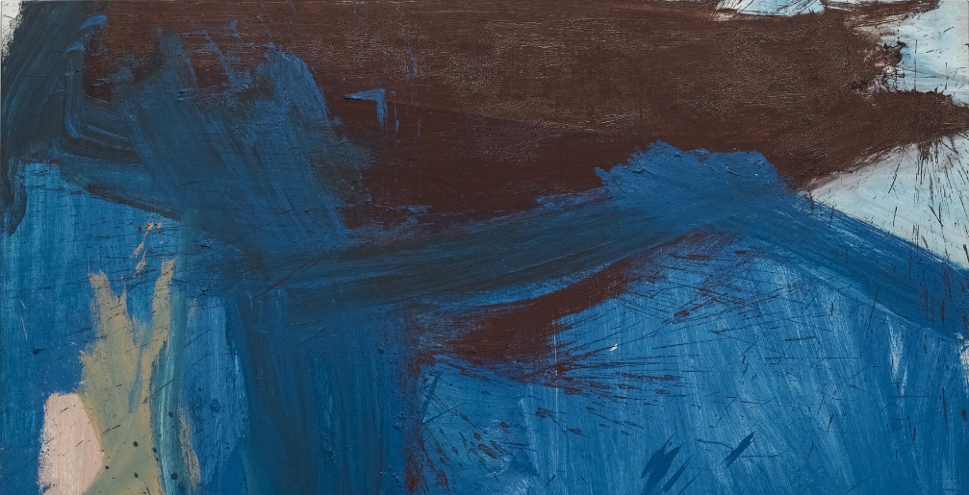
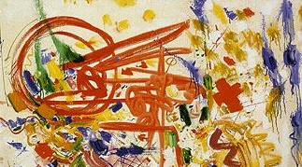
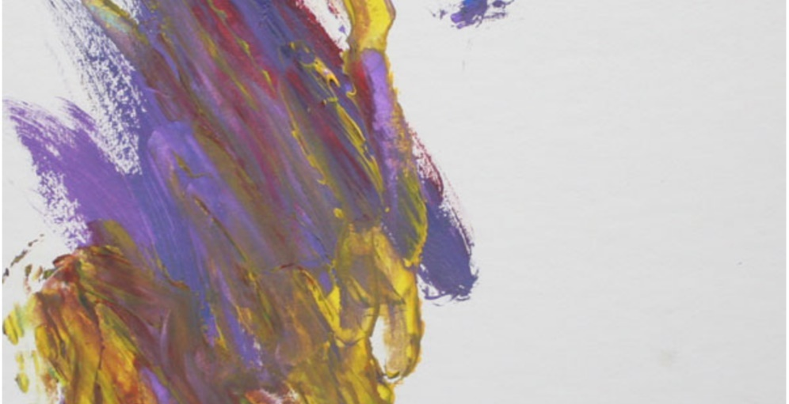
L’art et le dessin chez les animaux

Slide 3
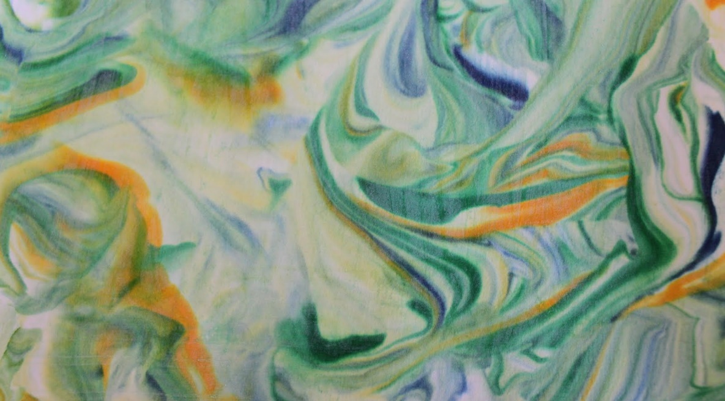


Toddler, jeune enfant
Art, exposé au MOMA
Art
Koko, gorille

Slide 4
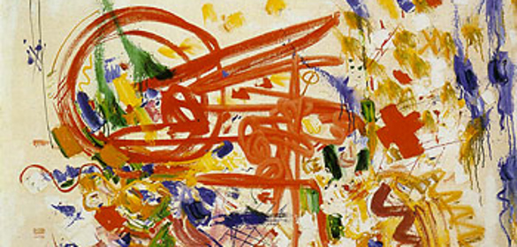
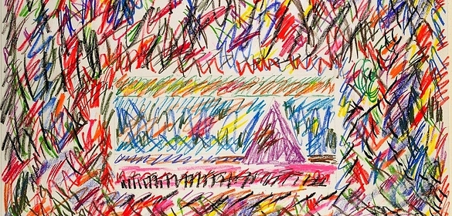
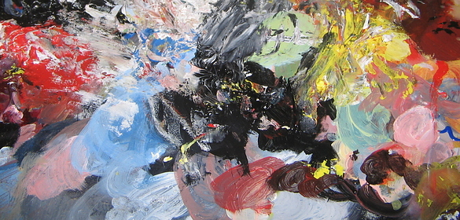
Reconnaitre l’Art?
Reconnaitre la représentativité
QUIZ: Can You Tell The Difference Between Modern Art And Paintings By Toddlers?
  You got 4 out of 11 right!
Difficulté d’identifier les propriétés esthétiques et le caractère représentatif d’un dessin sans verbalisation
Pourtant, le dessin aide à mieux comprendre en clinique et psychologie les états et expériences émotionnelles des enfants

Slide 5
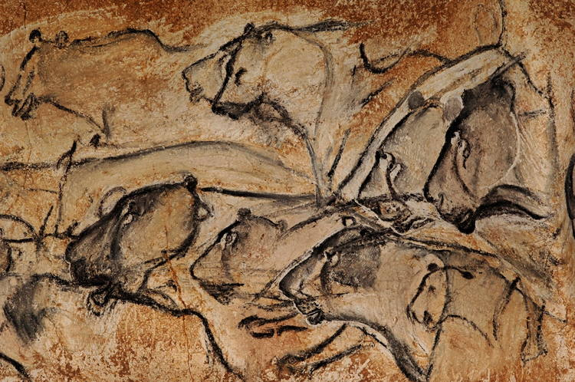
Apparition de l’Art chez Homo
Difficulté de comprendre, retracer l’apparition de l’Art (plus d’autres d’espèces d’hommes)
Nécessite une étude comparative :
  Ontogénique
  Phylogénique
Grotte Chauvet, plus anciennes peintures pariétales, 32 000 ans

Slide 6
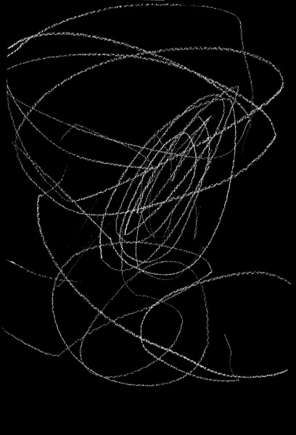
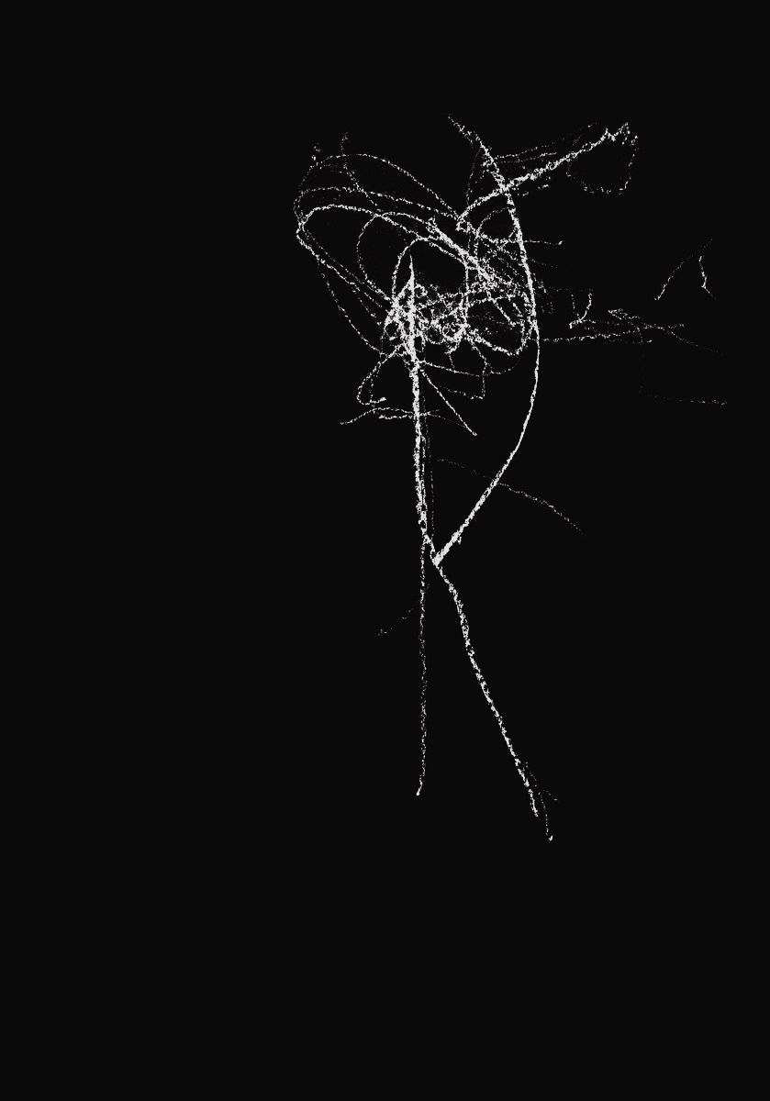
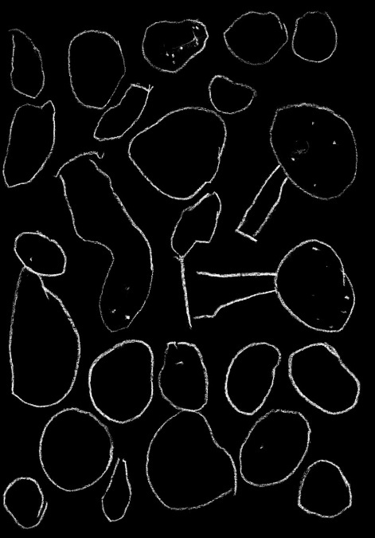
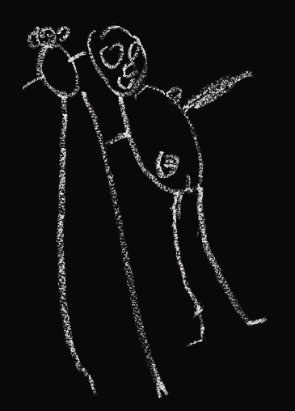
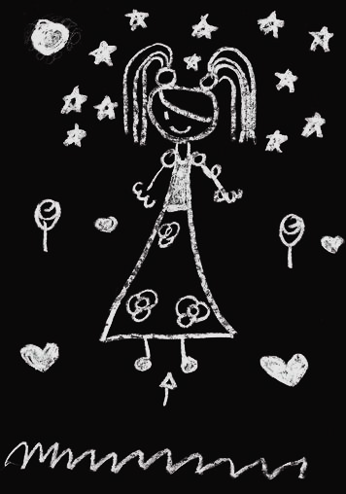
Ontogénie
2 ans
2.5 ans
3 ans
4 ans
6 ans
  Remplir l’espace; Changer de couleur; Ne pas superposer; Se focaliser sur un endroit précis

Slide 7
Comment identifier ces propriétés sans verbalisation chez les enfants mais également chez les grands singes?

Slide 8
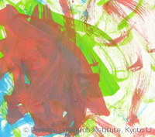
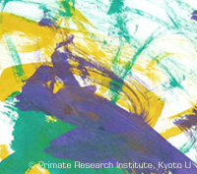
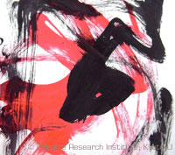
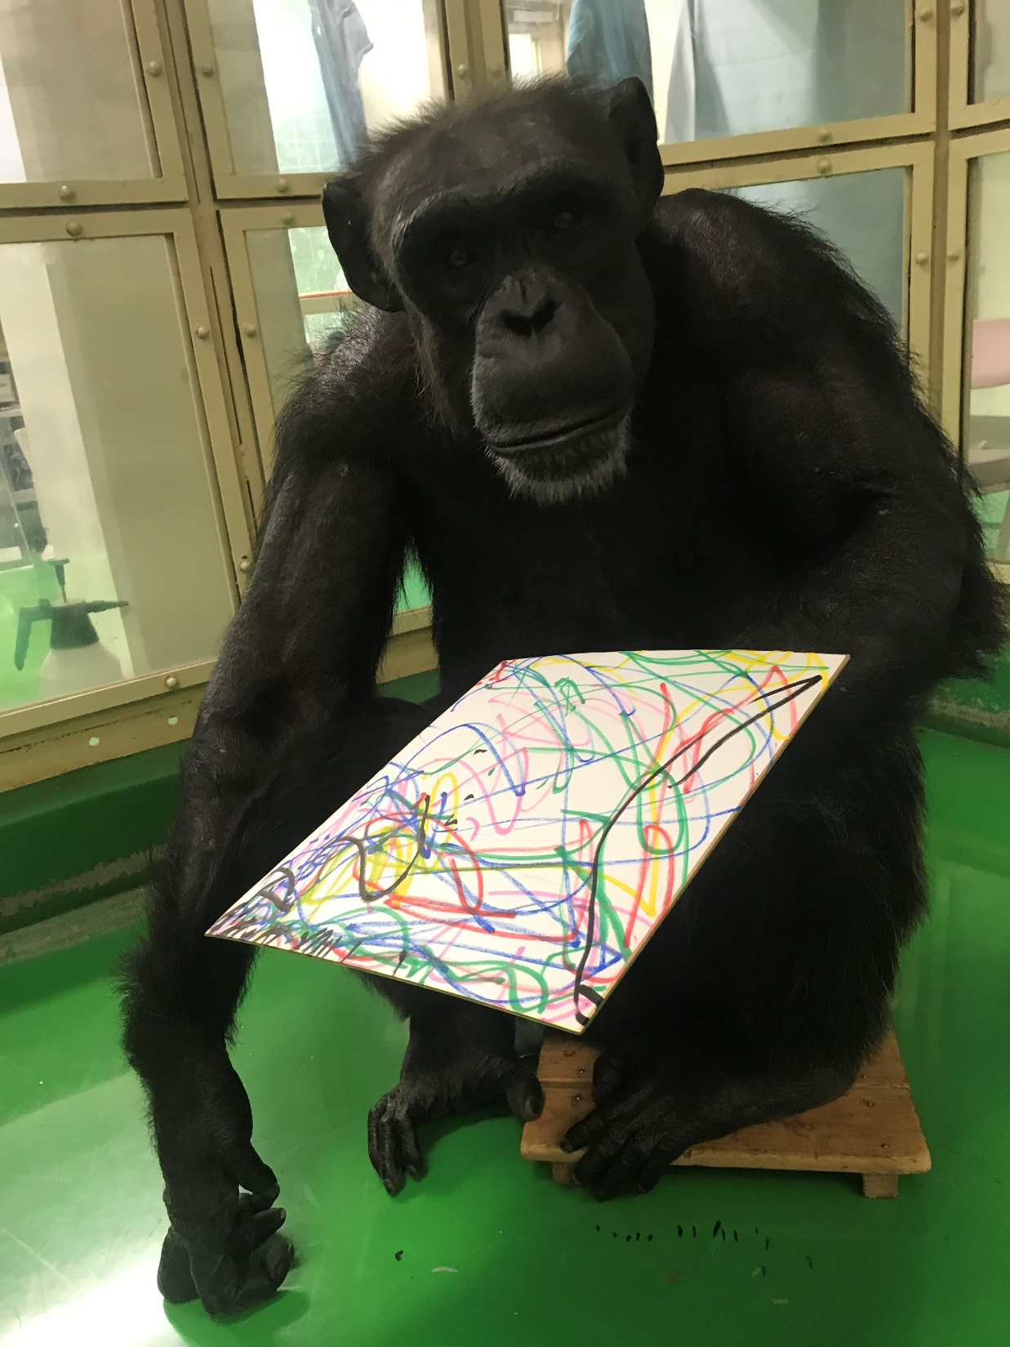
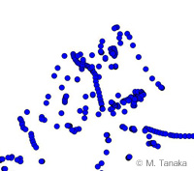
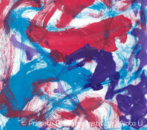
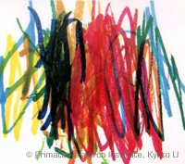
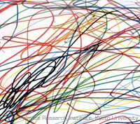
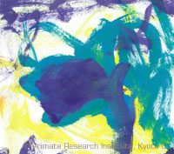


Slide 9
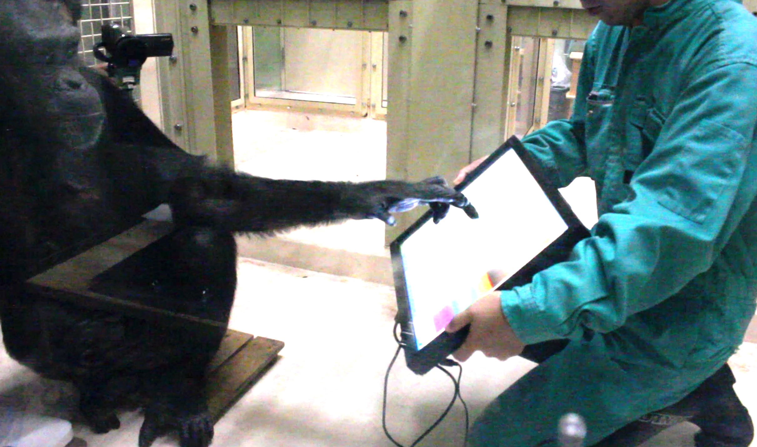
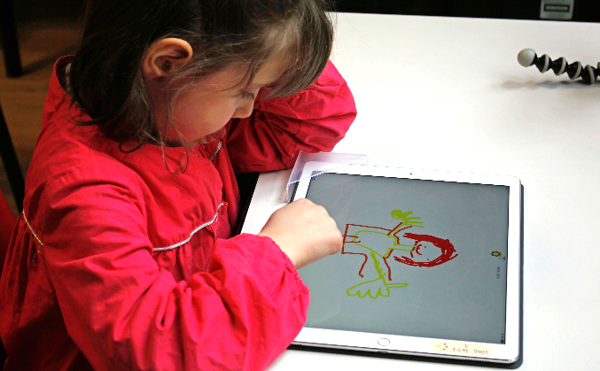
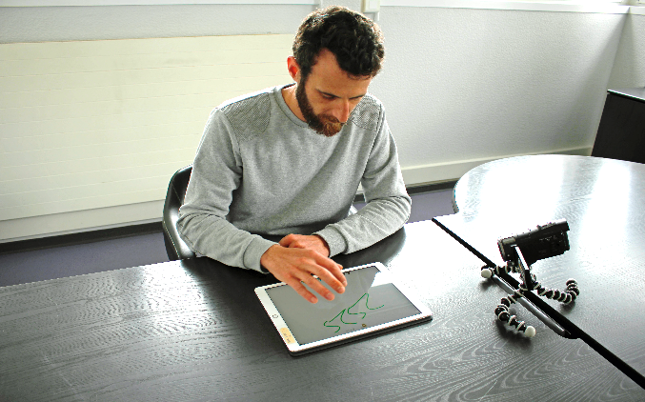
Collecte de données
5 chimpanzés au sanctuaire de Kumamoto
180 enfants
Participants categories |  | Gender | Free => Self-portrait | Self-portrait => Free
Children | 3-year-olds | girls | n=2 | n=3
 |  | boys | n=8 | n=7
 | 4-year-olds | girls | n=5 | n=5
 |  | boys | n=5 | n=5
 | 5-year-olds | girls | n=5 | n=5
 |  | boys | n=5 | n=5
 | 7-year-olds | girls | n=5 | n=5
 |  | boys | n=5 | n=5
 | 8-year-olds | girls | n=5 | n=4
 |  | boys | n=4 | n=5
 | 9-year-olds | girls | n=5 | n=4
 |  | boys | n=5 | n=6
 | 10-year-olds | girls | n=5 | n=5
 |  | boys | n=5 | n=5
Adults | naive | women | n=5 | n=5
 |  | men | n=5 | n=5
 | expert | women | n=5 | n=5
 |  | men | n=5 | n=5

Slide 10
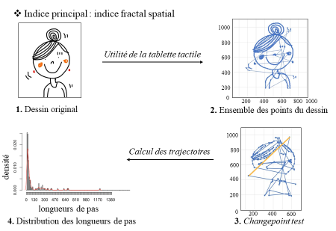
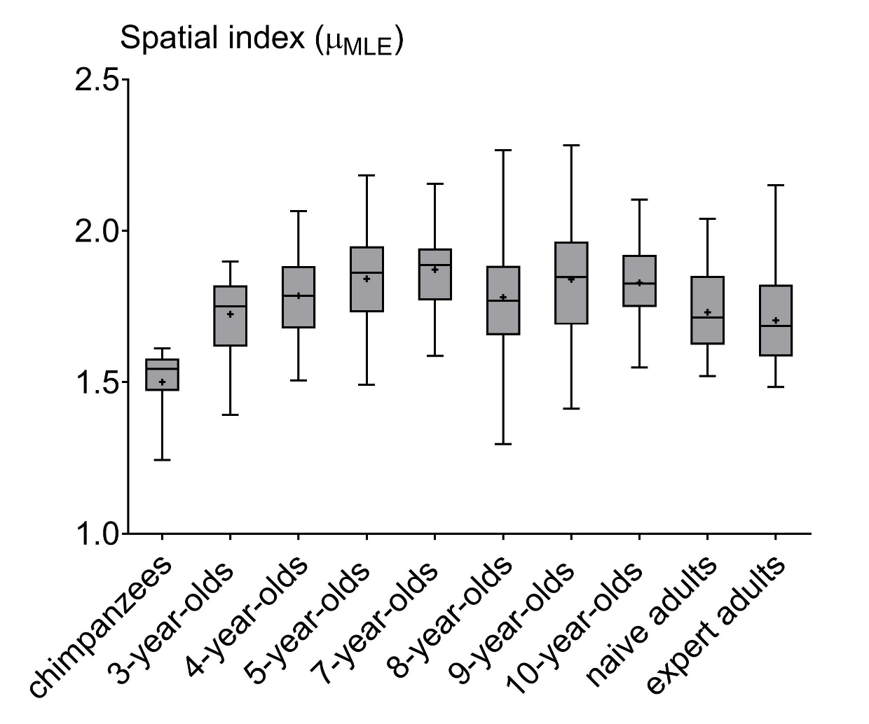
Fractale spatiale : μMLE (Lévy)

Slide 11
Fractale temporelle : Coefficient de Hurst

Slide 12
Futures études
Aller plus loin dans la différentiation des dessins :
En fonction de l’espèce
En fonction de l’âge
En fonction de la culture
Au niveau individuel
…

Slide 13
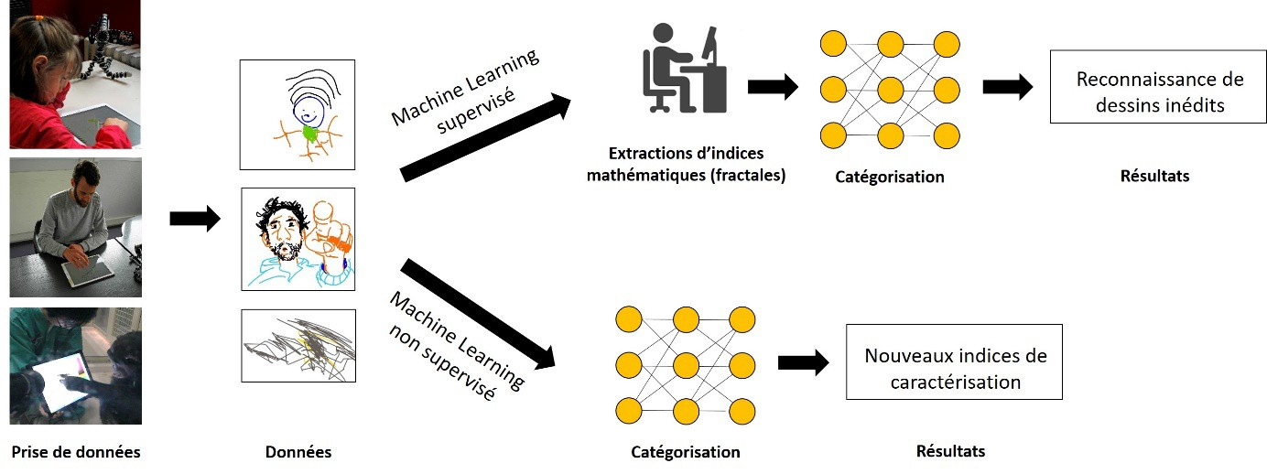
Utlisation du deep learning

Slide 14
Notre base de données
180 sujets
360 dessins
Dessins d’humains collectés par Lison Martinet et Marie Pelé
Dessins de chimpanzés effectués au Kumamoto sanctuary et au PRI, Inuyama, Japon (avec Satoshi Hirata et Tetsuro Matsuzawa)

Slide 16

What do 50 million drawings look like?
Over 15 million players have contributed millions of drawings playing Quick, Draw! These doodles are a unique data set that can help developers train new neural networks, help researchers see patterns in how people around the world draw, and help artists create things we haven’t begun to think of. That’s why we’re open-sourcing them, for anyone to play with.

Slide 17
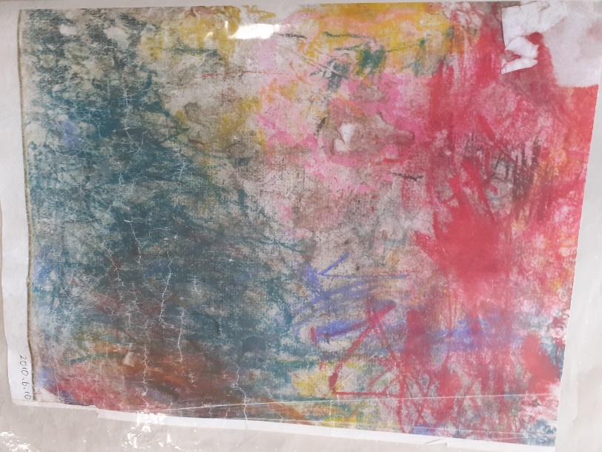
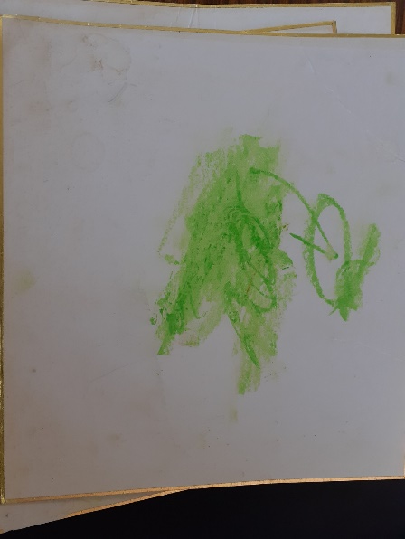
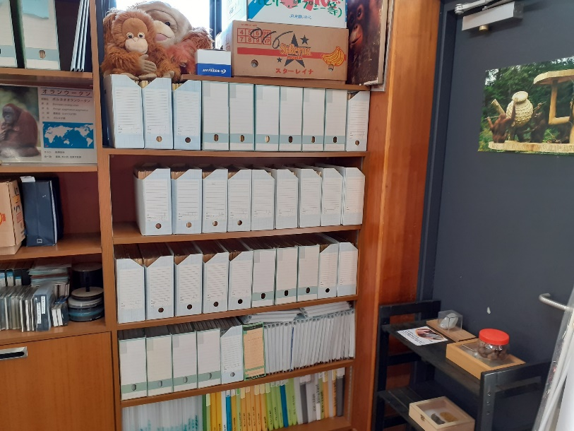
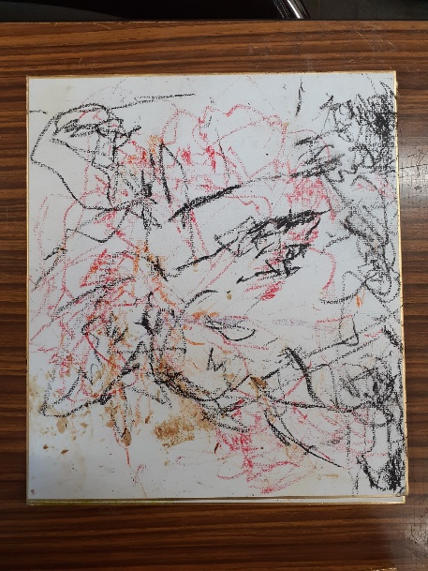
Dessins d’orang-outans
Au parc de Tama, Tokyo, Japon
Des centaines de dessins
4 individus avec différentes capacités
Connaissance de la date du dessin, du statut reproducteur, de la naissance des bébés, etc.

Slide 18
Financement et calendrier
Financement MITI (AAP + Doctorant)
IUF

